Slide 1
强化学习基础 2.1 多臂老虎机
吴贺俊
中山大学

Slide 2
本节内容
k臂老虎机问题
值函数

Slide 3
一、老虎机和k臂老虎机
赌场的老虎机---绰号叫单臂土匪（single-armed bandit）
即使只有一只胳膊，也会把你的钱抢走。
k臂老虎机的意思是有一排老虎机，每个机器的期望收益和期望损失不同。
你怎样做来保证你的总收益最高呢？这就是经典的多臂老虎机问题。

Slide 4
二、K臂老虎机的不确定性
K臂老虎机问题就是如何在存在不确定性的情况下，作出收益最大化的决策
K臂老虎机隐含了强化学习的思想
强化学习中一个核心的权衡问题：是应该去探索（exploration）新的未知可能，目标是获取更高收益（也可能更低），还是应该开发利用已知策略（exploitation），以已知策略为基础获取最大收益？

Slide 5
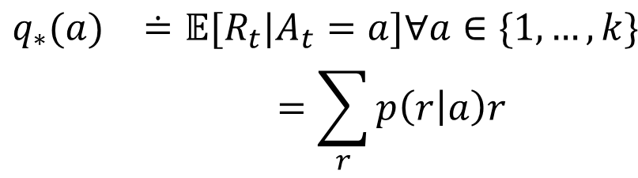

三、值函数
直觉：为找到一个好的动作执行决策，需要给每个动作赋值：动作-值对 / 动作-值函数。
P（r|a）- 在执行a动作情况下观察到执行者（agent）获得奖励r的概率。
问题：
三要素： 奖励、时间步、值
$$\begin{matrix}q_{∗}(a) & ≐𝔼[R_{t}|A_{t}=a]∀a∈\{1,…,k\} \\ & =\sum_{r}{p\left(\left.r\right|a\right)r}\end{matrix}$$
$$\underset{a}{argmax}q_{∗}(a)$$

Slide 6

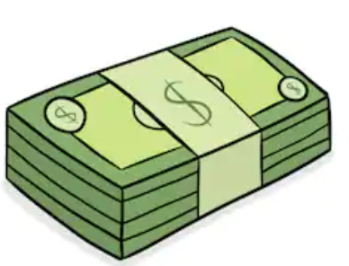


三、经济刺激手段选择问题

Slide 7
值函数的计算

Slide 8
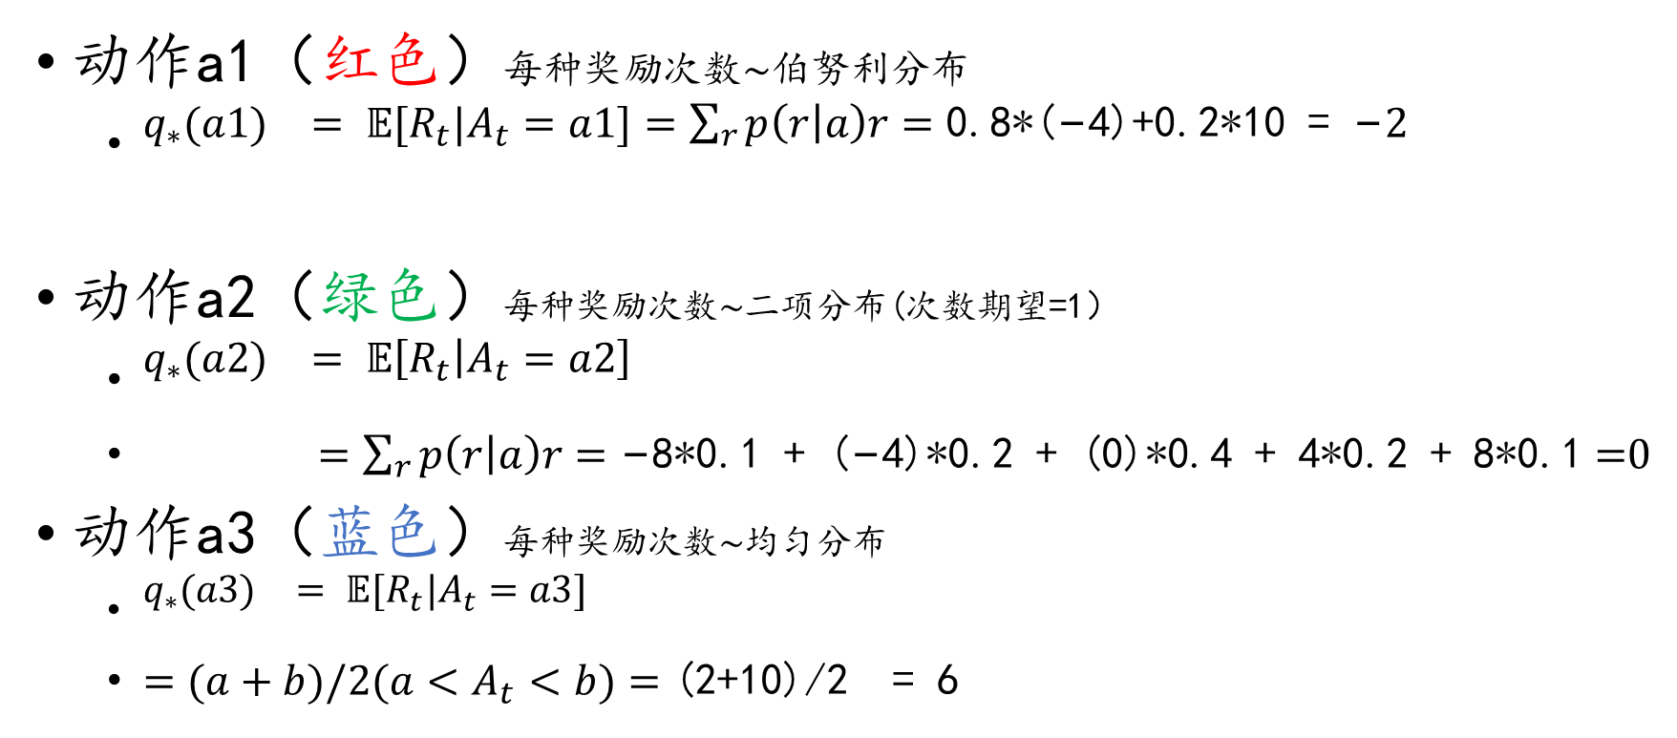
值函数的计算
动作a1（红色）$每种奖励\text{次数}\sim$伯努利分布
$\begin{matrix}q_{∗}(a1) & = 𝔼[R_{t}|A_{t}=a1]=\sum_{r}{p\left(\left.r\right|a\right)r}=\text{0.}\text{8}\text{∗(−}\text{4}\text{)+0.}\text{2}\text{∗}\text{10}\text{ = −}2 \\ & \end{matrix}$
动作a2（绿色）$每种奖励\text{次数}\sim$二项分布(次数期望=1）
$\begin{matrix}q_{∗}(a2) & = 𝔼\left[R_{t} | A_{t}=a2\right] \\ & \end{matrix}$
$=\sum_{r}{p\left(\left.r\right|a\right)r}=\text{−8∗0.1 + (−4)∗0.2 + (0)∗0.4 + 4∗0.2 + 8∗0.1}=$0
动作a3（蓝色）$每种奖励\text{次数}\sim$均匀分布
$\begin{matrix}q_{∗}(a3) & = 𝔼[R_{t}|A_{t}=a3] \\ & \end{matrix}$
$=(a+b)/2(a<A_{t}<b)=\text{(2+10)/2 = 6}$

Slide 9
小结
k臂老虎机问题
以经济刺激手段选择问题引出值函数

